Slide 1


Slide 2
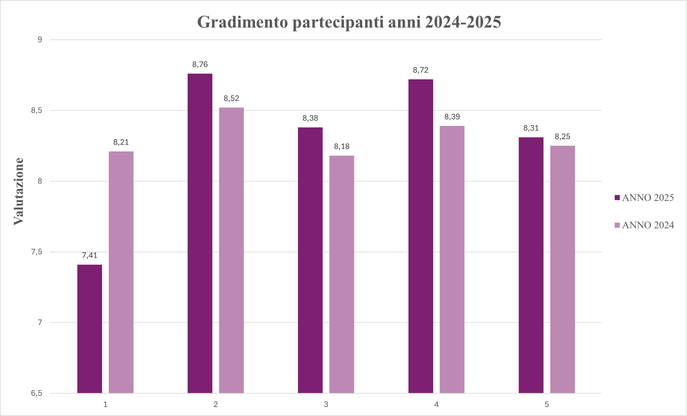
Gradimento partecipanti
Anni 2024-2025
1= INNOVATIVO
2= INTERESSANTE
3=UTILE PER LA CITTA’
4= PROMUOVE LA CULTURA DELLA VULNERABILITA’
5= COMPRENSIBILE

Slide 3
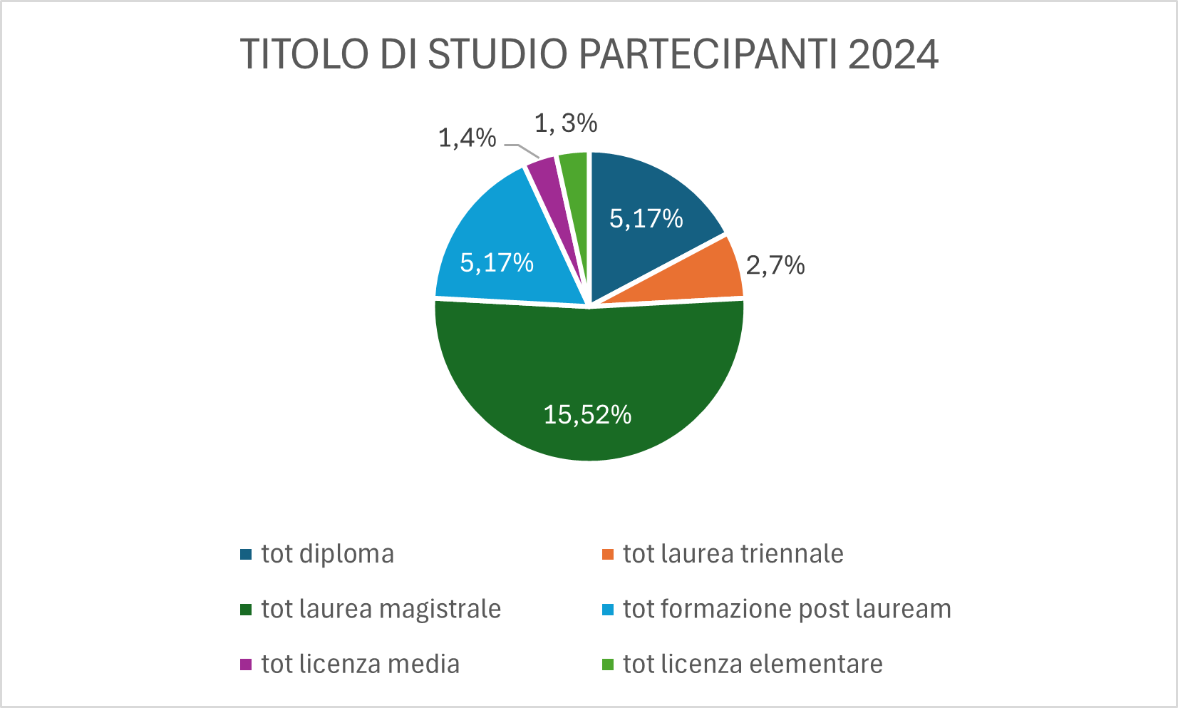
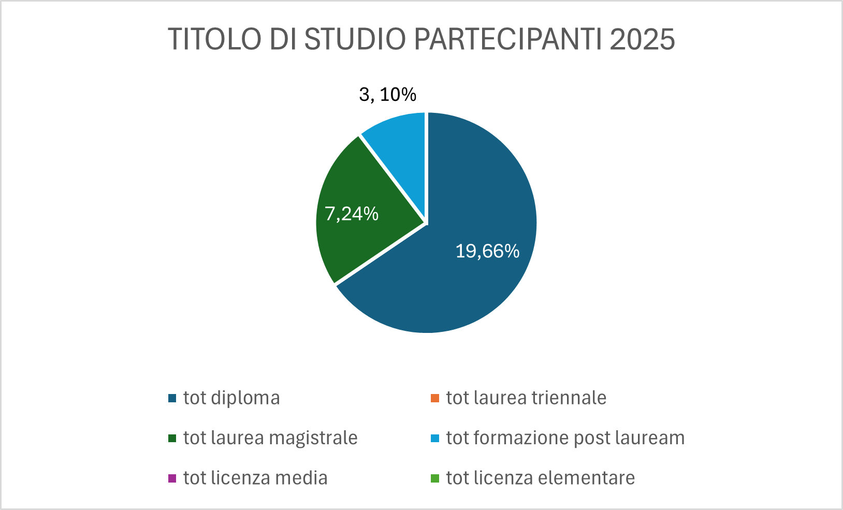
TITOLI DI STUDIO PARTECIPANTI
ANNI 2024-2025

Slide 4
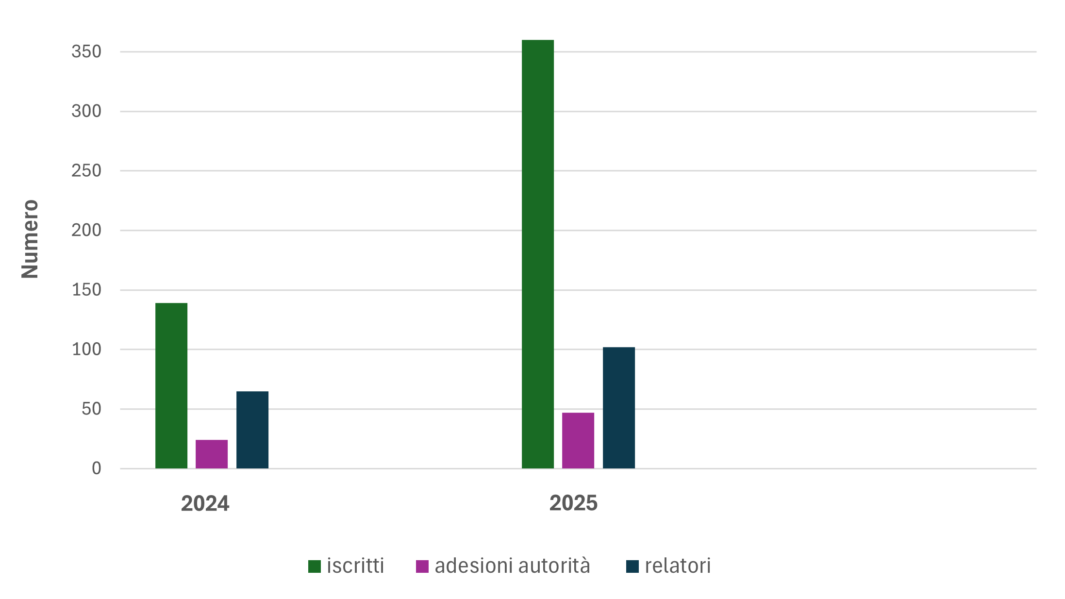

Slide 5

Dati a confronto anni 2024-2025
10
Tematiche
13
Partner
Numero sessioni ?
2
giornate
2
Sponsor
2024
0
workshop
9
Tematiche
13
Partner
3
sessioni
3
giornate
3
Sponsor
2025
3
workshop

